Slide 1
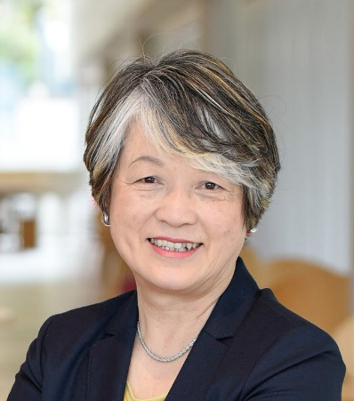
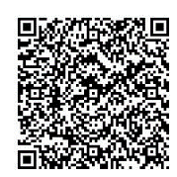
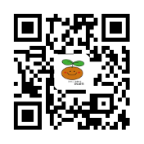

参加
無料
第30期男女共同参画アドバイザー養成塾 公開講座
男女共同参画セミナー
なぜ、『ジェンダー平等』か
～政策・意思決定の場への女性の参画～
今なお日本のジェンダー・ギャップ指数は世界の中で低くとどまり、特に政治と経済分野で「意思決定の場への女性の参画」が進んでいません。
地域社会や学校、職場における現状と課題を知り、「ジェンダー平等」がいかに大切であるか、男女共同参画社会実現のために、私たちは何をすべきかを考えます。
【講師】
京都女子大学
学 長 竹安 栄子 さん
〈プロフィール〉
関西学院大学大学院修了、京都女子大学現代社会学部教授を経て2015年から地域連携研究センター長、特命副学長を歴任し、2020年から学長。2025年7月、女子大学であり続けるという「女子大学宣言」を行った。
専門分野は地域社会学。「地域政治への女性の参画」に関する研究を続けている。
『日本の女性議員』（共著、朝日新聞出版 2016/4）、『地域社会と女性リーダー』（共著、神戸学院大学出版会 2022/3）他、論文多数。
日 時
令和８年８月８日（土） 10:30～1２:30
〇インターネットを利用した動画配信による受講
お申し込み時ご登録いただいたメールアドレスに動画配信サイトのURLを
開催日の3日前までにお知らせいたします。（申込者への録画配信あり）
〇会場参加 定員30名 （イーブン・セミナー室） （先着順）
※人数制限により、会場参加をお断りする場合があります。
※一時保育 要予約・無料 （1歳6か月以上就学前まで。保育児定員 6 名）
参加方法
申込方法
二次元コードから
または、当センターホームページからお申込み下さい。
https://hyogo-even.jp/seminar/geps20260808am.html
申込期限：令和8年8月４日（火）・一時保育は7月30日(木)
兵庫県立男女共同参画センター・イーブン
〒650-0044 神戸市中央区東川崎町1-1-3 神戸クリスタルタワー７階
（JR神戸駅からハーバーランド方面徒歩３分）
TEL：０７８－３６０－８５５０ FAX：０７８－３６０－８５５８
https://www.hyogo-even.jp/
会場・問合せ
イーブンHP
災害等、やむを得ない事情による延期、中止等はイーブンホームページに掲載します

